Slide 1
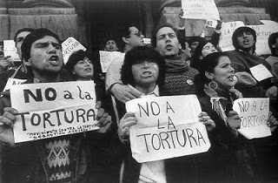
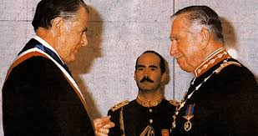
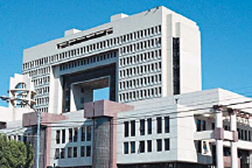
Unidad: Quiebre y recuperación de la democracia
Historia y Geografía
Prof: Etna Vivar Navarro.
Curso: 6° Año B

Slide 2
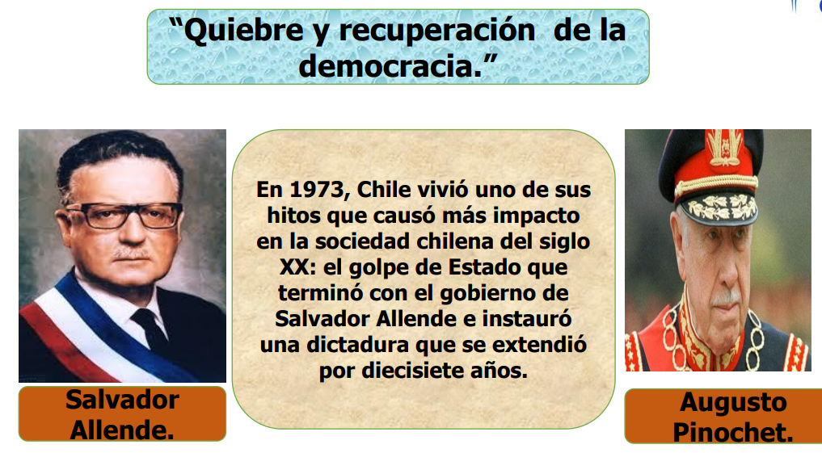

Slide 3
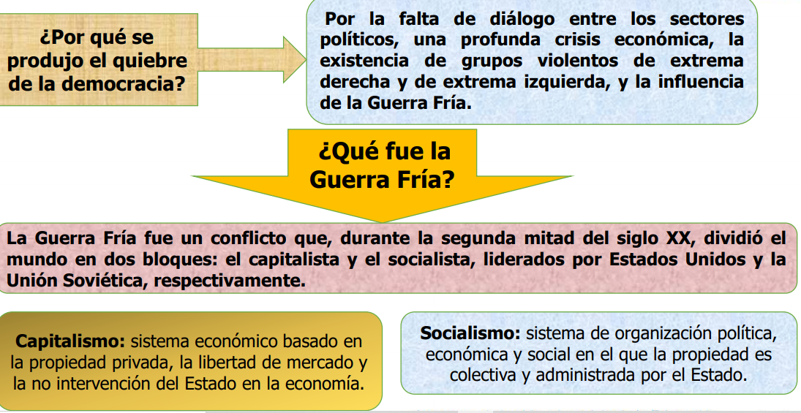

Slide 4
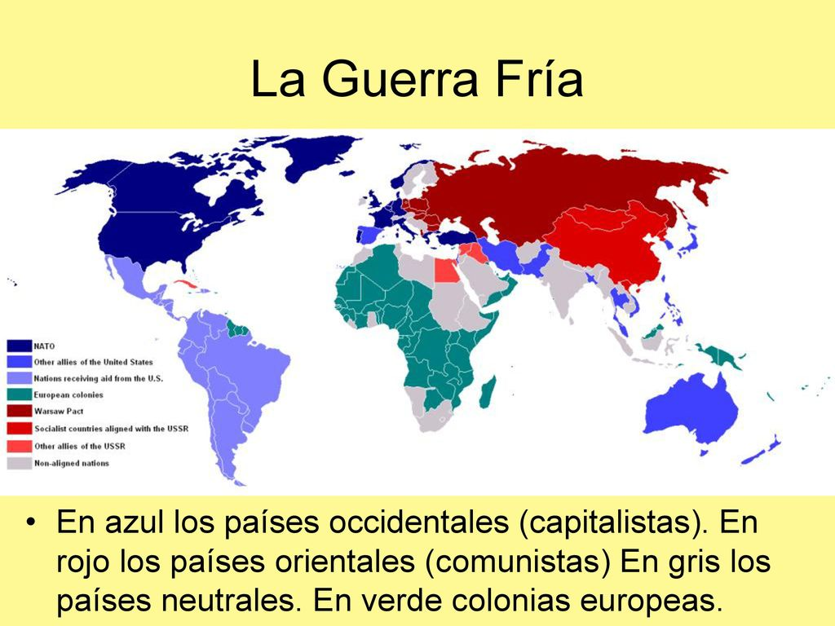

Slide 5
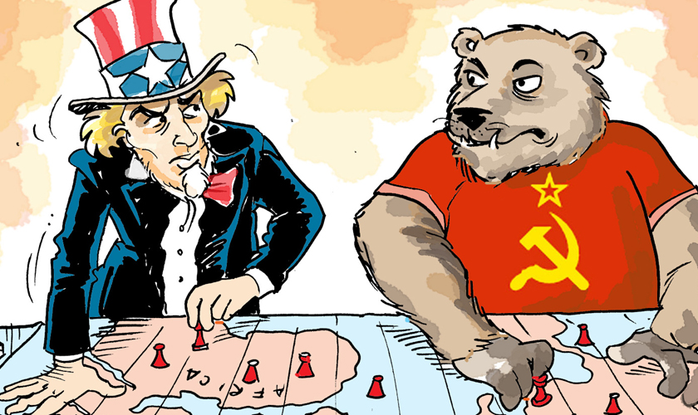
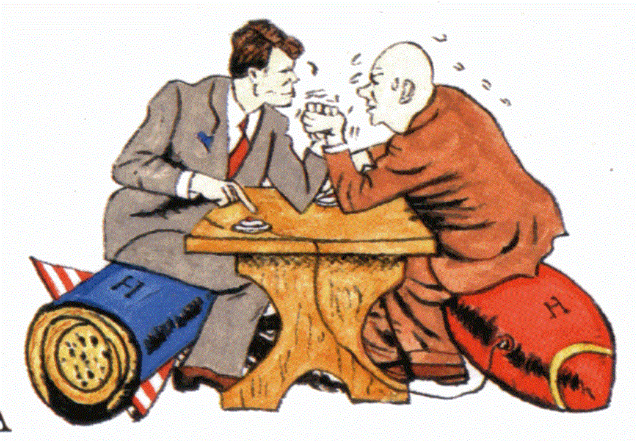
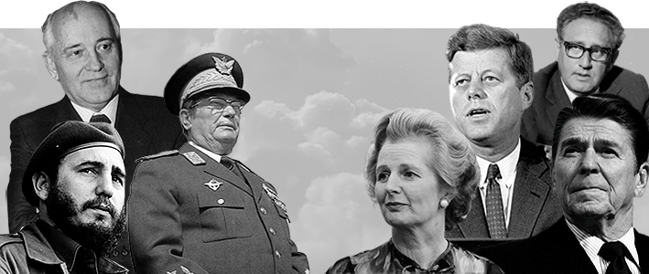

Slide 6
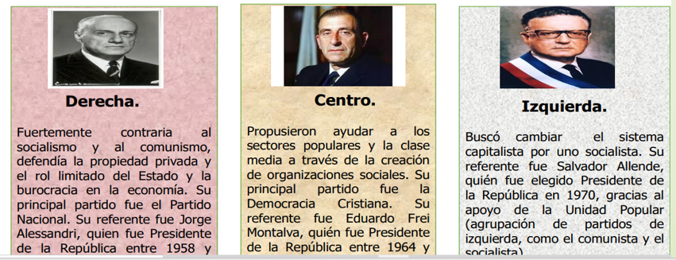
Causas del quiebre de la democracia
1.- Los Proyectos políticos excluyentes
Desde 1960, se desarrollaron tres proyectos políticos, cada uno con ideas distintas

Slide 7
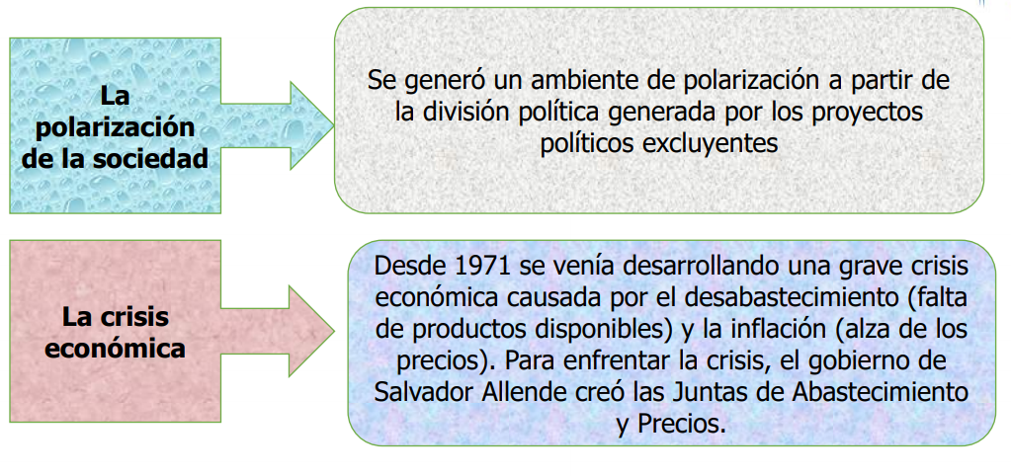
2.- La polarización de la sociedad
3.- La crisis económica

Slide 8
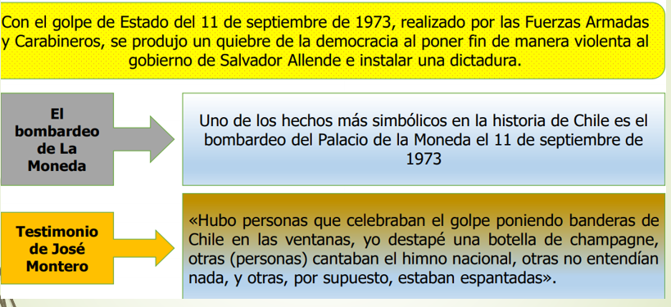
EL GOLPE DE ESTADO DE 1973

Slide 9
LA DICTADURA MILITAR
Con el golpe de Estado, las Fuerzas Armadas y Carabineros, apoyadas por una parte de la sociedad civil, instalaron una junta de gobierno encabezada por el general Augusto Pinochet.
1.-La supresión del Estado de Derecho
Medidas de la dictadura militar
2.- La Promulgación de la Constitución de 1980
3.-El establecimiento de un nuevo modelo económico Neoliberal o de Libre Mercado.

Slide 10


La Constitución de 1980 y el modelo económico
Acá se observan las portadas de la Constitución Política de 1980 y la portada del libro en el que se expone las ideas económicas adoptadas por la dictadura militar.
El modelo económico neoliberal o de libre mercado fue propuesto por un grupo de economistas llamados los “Chicago boys”. Este modelo sigue vigente , aunque el Estado ha aumentado su rol en materias sociales.
Esta Constitución sigue vigente en la actualidad , aunque reformada por gobiernos posteriores a la dictadura.

Slide 11
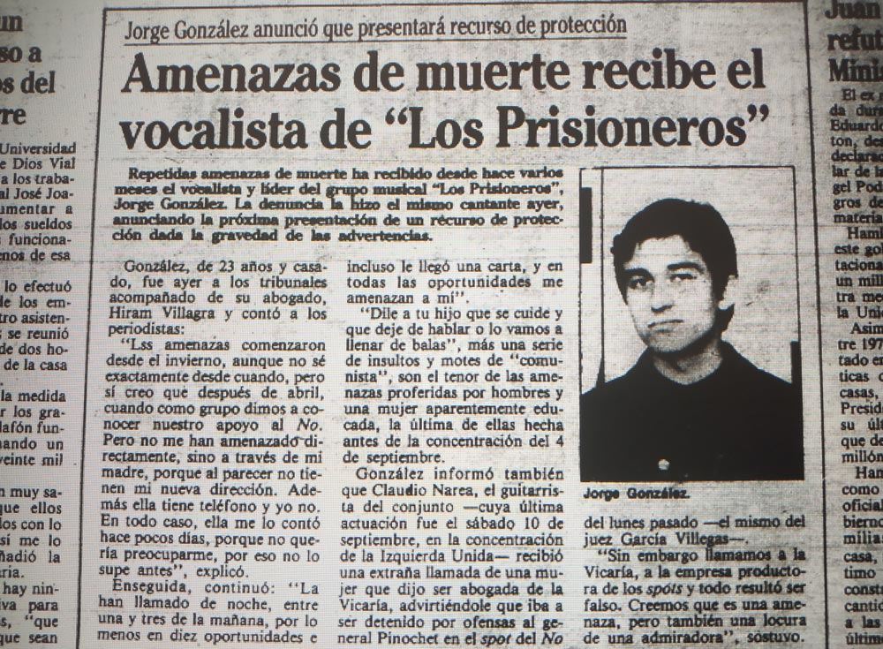
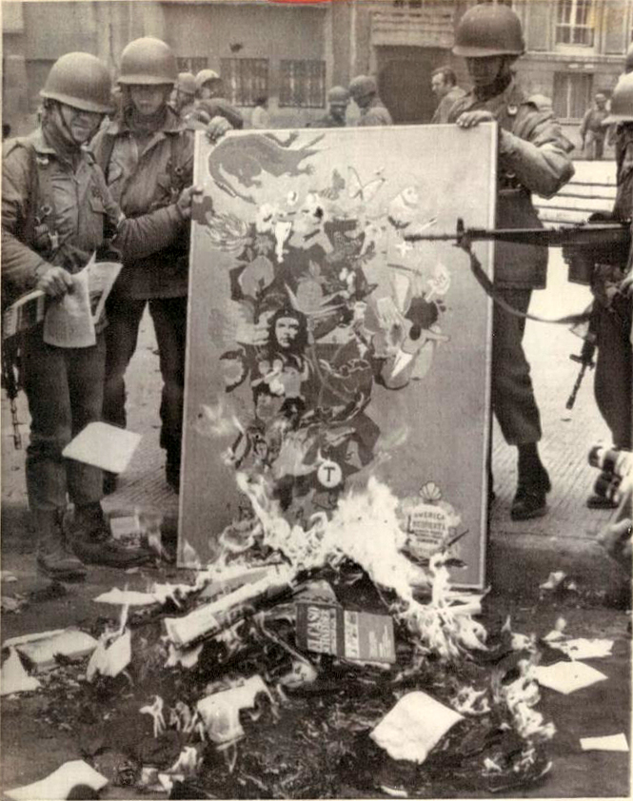
La censura
En esta fotografía se observa a militares quemando libros y obras de arte asociadas a los movimientos políticos de izquierda.
1.¿De qué manera la dictadura puso fin al Estado de Bienestar?
2.- Por qué la dictadura cambio las leyes y puso fin al modelo económico del país? ¿Qué tipo de economía defiende?
3.- Cuál crees que es la finalidad de la censura?

Slide 12
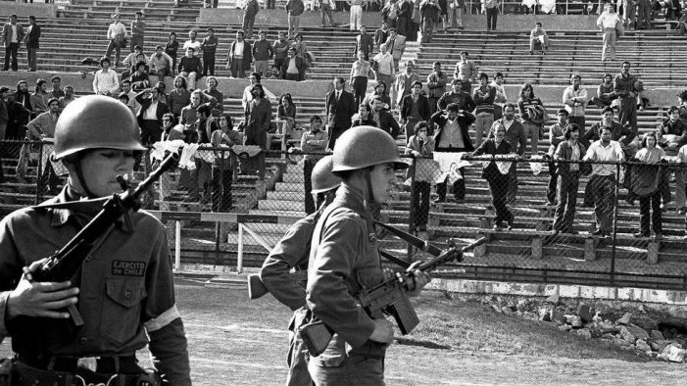
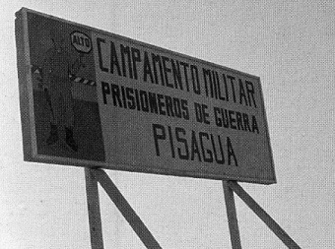
Violación a los derechos humanos y exilio
Con la toma del poder en 1973, la Junta Militar comenzó de forma inmediata a reprimir
y violar los derechos humanos de sus opositores, mediante detenciones injustas, asesinatos, secuestros, desapariciones forzadas y torturas. Debido a esto, muchas personas se exiliaron en otros países, ya sea de manera obligada o voluntaria.
Centros de detención y tortura
Estadio Nacional
Pisagua

Slide 13
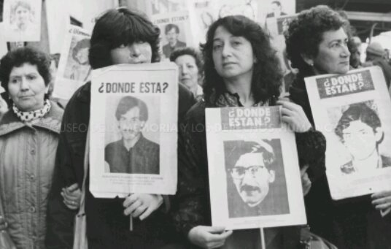
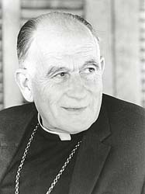
Instituciones que se opusieron a la Dictadura
A inicios de la década de 1980 comenzaron las protestas masivas en contra de la
Dictadura militar, motivadas por:
Una grave crisis económica que produjo un aumento en el desempleo.
La reorganización de agrupaciones sociales y partidos políticos.
El malestar por la represión y las violaciones a los derechos humanos.
La Vicaría de la Solidaridad
Fundada por el Cardenal Raúl Silva Henríquez tras el cierre del comité Pro Paz. Fue hecha para defender los derechos humanos.
El Comité Pro Paz
Formado por representantes de diversas iglesias para dar apoyo jurídico, económico, técnico y espiritual.
La agrupación de Familiares de Detenidos Desaparecidos.

Slide 14
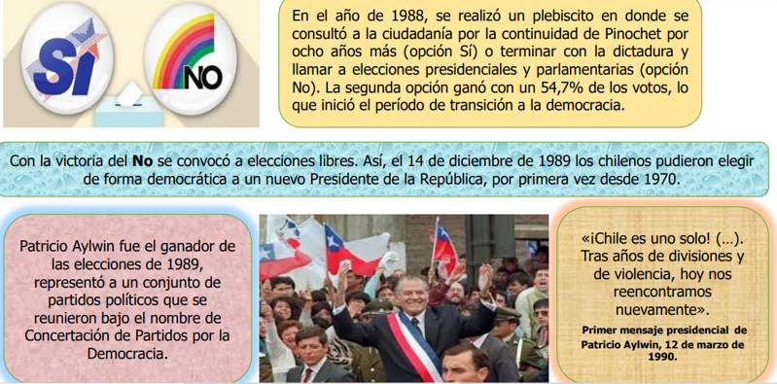
¿Cómo se puso fin a la dictadura?

Slide 15
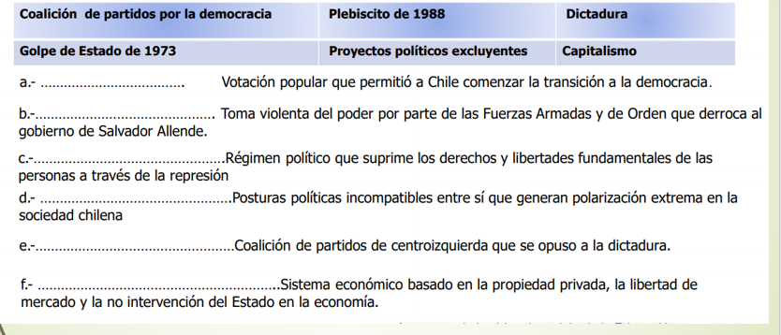
Copia en tu cuaderno las actividades y desarrolla:
1.- Lee cada afirmación atentamente y completa con los términos del recuadro que
corresponda.

Slide 16
